Slide 1
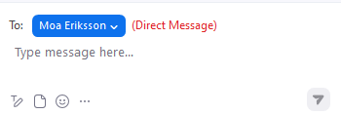
Snart börjar…
Demo av version 2.67 Mötet spelas in. Inspelningen och chatten kommer läggas upp på ladokkonsortiet.se.
Vill du inte vara med?
Stäng av kamera och mikrofon. Skicka direktmeddelanden i chatten till Moa Eriksson.

Slide 2
Demo av version 2.67
Klara Nordström, användarstöd och kommunikation
Moa Eriksson, användarstöd och kommunikation

Slide 3
Detta kommer demonstreras
Pedagogiskt stöd

Slide 4
Utbudsomgång
Fliken "Kurstillfällen" har ändrat benämning till "Hantera förslag".

Slide 5
Utbudsomgång
Fliken "Kurstillfällen" har ändrat benämning till "Hantera förslag".
Om ett kurstillfälle har skapats i en utbudsomgång men tillfället sedan flyttas till en annan kursversion är det nu möjligt att uppdatera kopplingen till kursversion i utbudsomgången.
Detta har införts för att hantera de fall när (1) det finns en kursversion i status utkast, (2) ett kurstillfälle skapas mot den nya kursversionen via en utbudsomgång och (3) kurstillfället flyttas till en annan kursversion. För att kunna ta bort kursversionen i status utkast behöver kopplingen till utbudsomgången uppdateras.

Slide 6
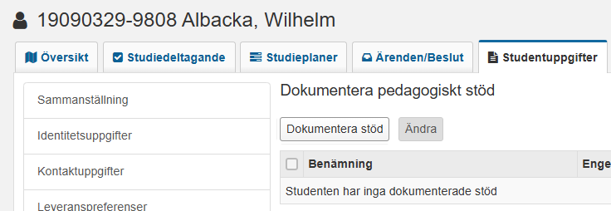
Pedagogiskt stöd
Det går nu att ange en lokal text som visas i Ladok för studenter vid avslag på ansökan
När studentens ansökan om pedagogiskt stöd har avslutats kan studenten nu skapa en ny ansökan
När pedagogiskt stöd dokumenteras på en student visas nu alternativen i rullistan i bokstavsordning

Slide 7
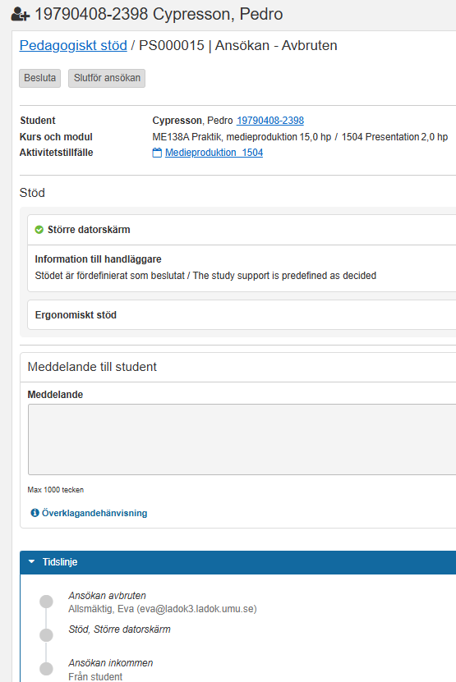
Pedagogiskt stöd
Det går nu att ange en lokal text som visas i Ladok för studenter vid avslag på ansökan.
När studentens ansökan om pedagogiskt stöd har avslutats kan studenten nu skapa en ny ansökan
När pedagogiskt stöd dokumenteras på en student visas nu alternativen i rullistan i bokstavsordning.
Om en ansökan avbryts framgår det nu i tidslinjen vilken användare som har avbrutit ansökan.

Slide 8
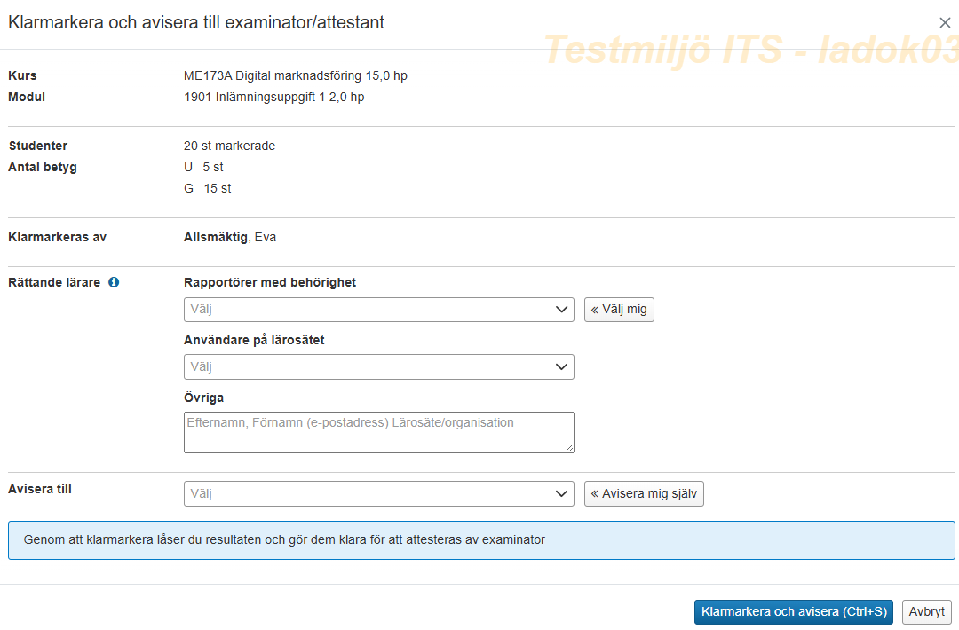
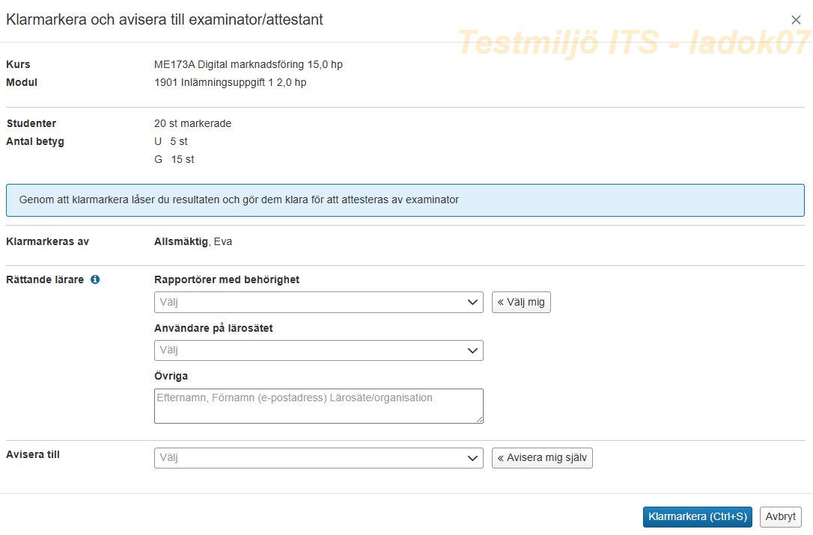
Resultat
Förändringar i dialogrutan för klarmarkeringar för att förtydliga när en avisering görs
Bekräfta-knappen benämns som "Klarmarkera" om ingen användare har valts för avisering
Informationstexten i den blå rutan har flyttats upp

Slide 9
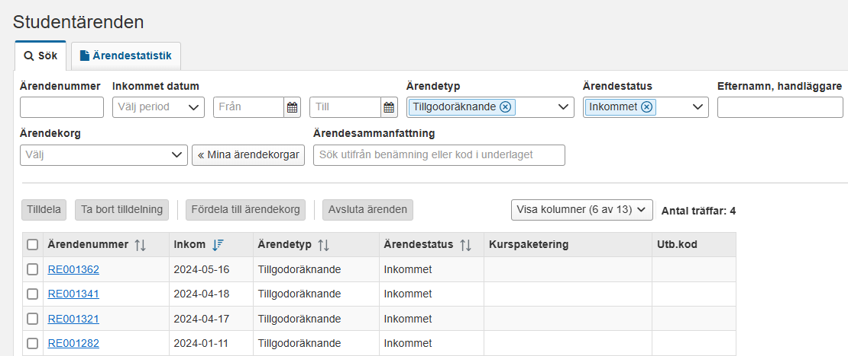
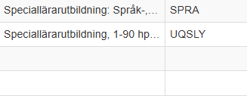
Tillgodoräknande
I vyn för studentärenden visas nu kurspaketering och utbildningskod även i de fall studenten själv ansökt om tillgodoräknande via Ladok för studenter och valt kurspaketering vid ansökan.
Tidigare visades inte kurspaketeringen i de fallen
Visas på ansökningar som görs från och med nu

Slide 10
Individuell studieplan Information om kommande leverans
De planerade förbättringarna av
etiska tillstånd,
lokala lärandemål och
verksamhetsroller med personkoppling inom ISP
levereras inte den här versionen. Tidigast i version 2.69 (21 maj).

Slide 11
Detaljerat program finns nu på uhr.se
Kom ihåg att anmäla dig!

Slide 12
Tack för idag!

